Slide 1

Растровая и векторная графика
Автор: Кондратьева Ирина Сергеевна
Должность: мастер производственного обучения
Образовательное учреждение: ГАПОУ ТСПК
г. Тольятти
E-mail: kondrateva-irina@inbox.ru

Slide 2
Цель занятия: Рассмотреть растровую и векторную графику, их достоинства и недостатки, редакторы графики, форматы изображений.
Задачи учебного занятия:
познакомить с понятием растровой и векторной графики
способствовать развитию аналитического мышления умения анализировать и определять, к какой графике относится изображение.
воспитывать культуру оформления изучаемого материала в виде опорного конспекта; воспитывать информационную культуру.

Slide 3
План занятия
Виды компьютерной графики;
Достоинства и недостатки растрового и векторного изображения;
Редакторы растровой и векторной графики;
Форматы растровых и векторных изображений;
Палитра цветов;
Выполнить практическое задание.

Slide 4
Задание 1: Сравнительная таблица
 | Растровая графика | Векторная графика
1. Определение графики
2. Достоинства
3. Недостатки
4. Редакторы
5. Форматы
6. Для чего применяют

Slide 5
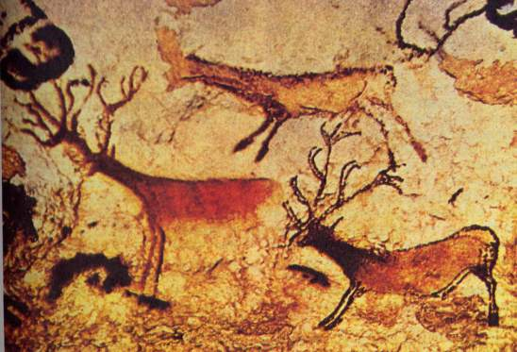
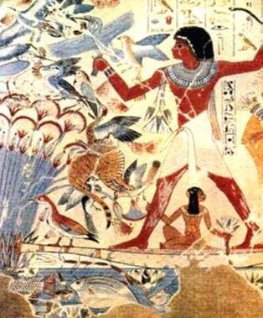
С древних времен люди передавали
свое восприятие мира в виде рисунка
Рисунок первобытного художника, Испания
Сцены жизни фараона, древнеегипетская настенная роспись

Slide 6

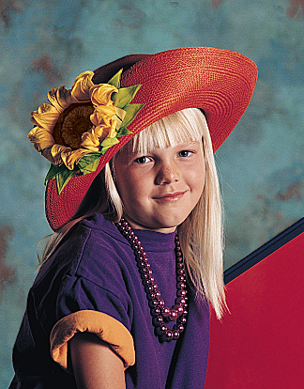
Растровая графика
Растровое изображение
создается с использованием точек различного цвета (пикселей), которые образуют строки и столбцы

Slide 7

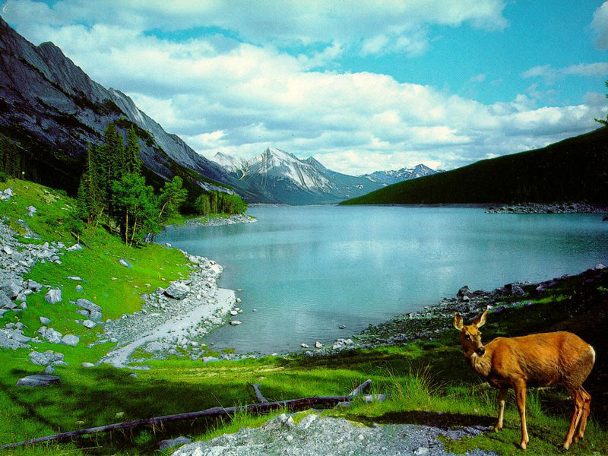
Достоинства растровой графики
Растровая графика позволяет создать практически любой рисунок, вне зависимости от сложности
Они обеспечивают высокую точность передачи цветов и полутонов.
Растровая графика используется сейчас практически везде: от маленьких значков до плакатов.
Высокая скорость обработки сложных
изображений, если не нужно
масштабирование

Slide 8

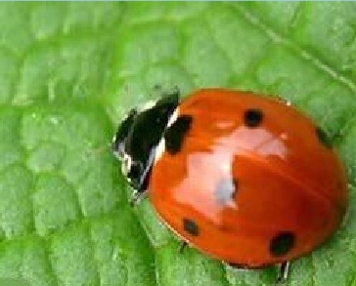
Недостатки растровой графики
Чувствительны к уменьшению и увеличению – изменению размера.
Имеют большой информационный объем

Slide 9
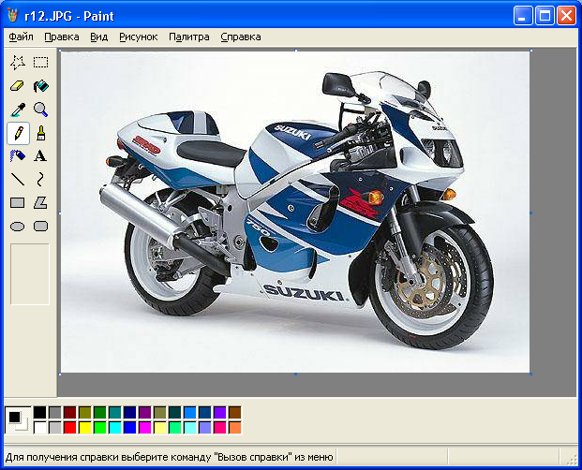
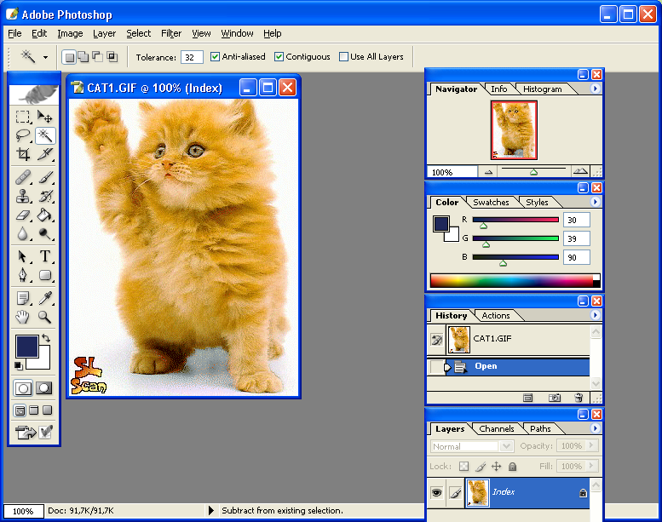
Растровые графические редакторы
  Microsoft Paint
  Adobe Photoshop

Slide 10
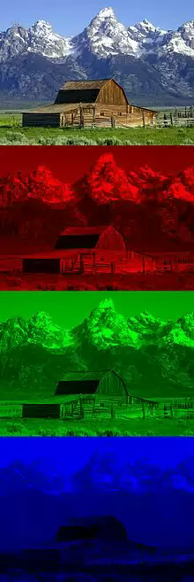
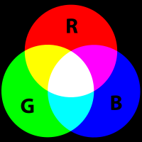
Палитра цветов RGB и ее особенности
Как формируется изображение?
Формируется путем сложения
базовых цветов
Какие цвета являются в ней основными?
Базовые цвета – красный,
зеленый, синий.

Slide 11
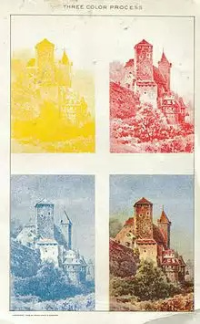
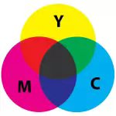
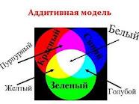
Палитра цветов CMYK и ее особенности
Как формируется изображение?
Формируется путем наложения
базовых цветов
Какие цвета являются в ней основными?
Базовые цвета – голубой,
пурпурный, желтый и черный.

Slide 12
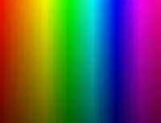
Палитра цветов HSB и ее особенности
Как формируется изображение?
Формируется путем установления
значения базовых параметров
Какие цвета являются в ней основными?
Базовые параметры – оттенок цвета,
насыщенность, яркость.

Slide 13
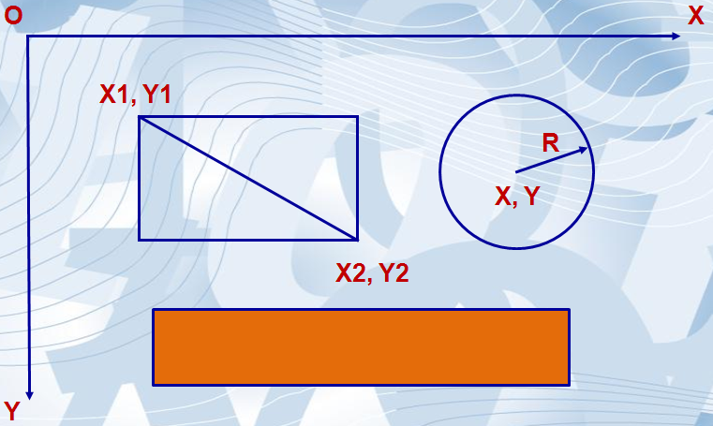
Векторная графика
Векторное изображение, состоящее из геометрических примитивов – объектов (линия, точка, окружность, прямоугольник и т.д.), которые хранятся в памяти компьютера в виде математических формул

Slide 14
Достоинства векторной графики
Не чувствителен к изменению размера
Малый информационный объем при сколько угодно большом объекте
Возможность редактирования каждого элемента изображения в отдельности.

Slide 15

Недостатки векторной графики
Не каждый объект может быть легко изображен в векторном виде
Перевод векторной графики в растр достаточно прост. Но обратного пути, как правило, нет

Slide 16
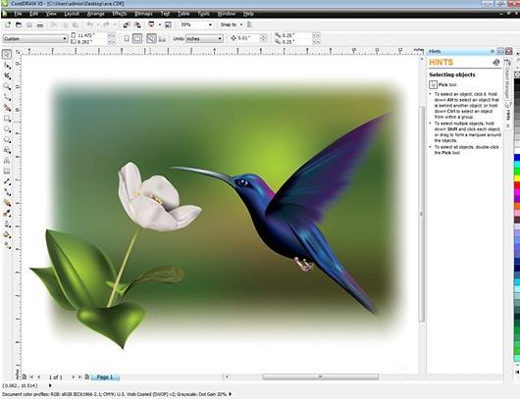
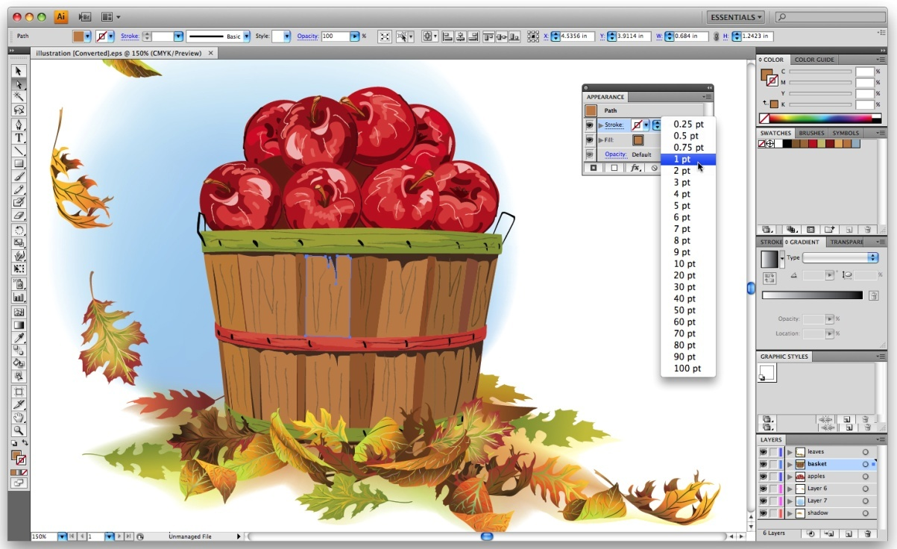
Векторные графические редакторы
  CorelDRAW
  Adobe Illustrator

Slide 17
Растровые форматы
Форматы графических файлов
Векторные форматы
bmp
tiff
gif
png
jpeg
pxc
svg
cmx
gxl
wmf
swf

Slide 18
Задание 2: Соедините понятие с его определением
Минимальный участок изображения, для которого можно задать цвет
Разрешение экрана
В качестве базовых параметров используют оттенок, насыщенность и яркость
Растр
Система RGB
Прямоугольная сетка пикселей на экране
Система CMYK
Палитра цветов формируется путем сложения базовых цветов
Пиксель
Данная система используется только для печати
Система HSB
Произведение количества строк на количество точек в строке

Slide 19


Практическая работа
1 подгруппа вектор
2 подгруппа растр

Slide 20
Графические редакторы
Растровые
Векторные
Хранят информацию о цвете каждого пикселя
Содержат описания графических примитивов

Slide 21
Домашнее задание
1 группа - векторы | 2 группа - растры
1) Нарисовать рисунок в векторном редакторе | 1) Нарисовать рисунок в растровом редакторе
2) Сохранить рисунок в 3 форматах для вида рисунка. | 2) Сохранить рисунок в 3 форматах для вида рисунка.
Каждый рисунок подписать под своим именем.
Где применяется растровая и векторная графика?
Как формируются растровое и векторное изображение?
Какие изменения происходит с изображениями при масштабировании?

Slide 22
СПАСИБО
ЗА
ВНИМАНИЕ

